Slide 1
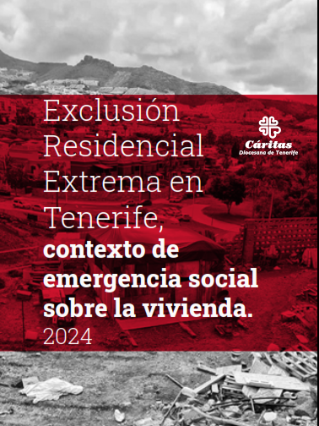




Slide 2


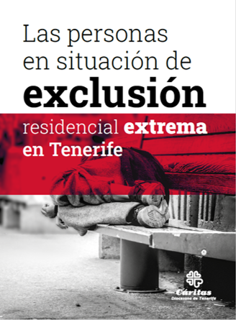

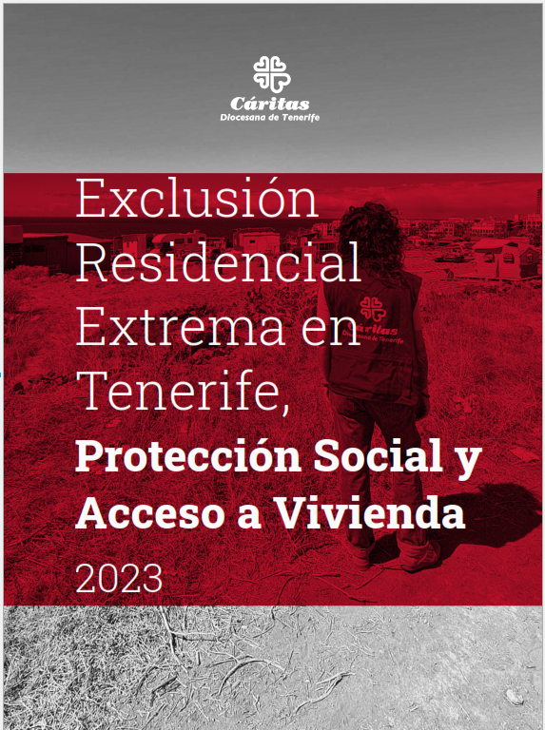
¿Por qué es necesario un diagnóstico del colectivo de personas en situación de sinhogarismo en la isla de Tenerife?
2020
2021
2022
2023

Slide 3
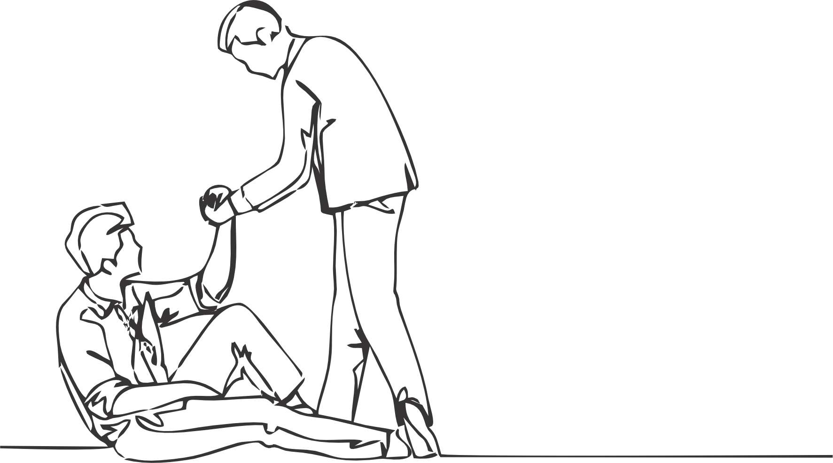

¿Qué condicionantes sociales y problemáticas se identifican en los perfiles de las personas en situación de sin hogar?
“Avance de los resultados del IX Informe” FOESSA (Diciembre de 2024)
Emergencia social de la vivienda:
Los problemas relacionados con la vivienda afectan a 1 de 4 hogares en España. Pero se disparan a 9 de cada 10 si el hogar se encuentra en situación de exclusión social severa.
Crece el número de personas con empleos exclusógenos:
El empleo ha dejado de ser un salvavidas seguro parta evitar la exclusión social,
ya que 1 de cada 10 personas ocupadas está en exclusión.
La salud no es igual para todos:
la dificultad de acceso para la asistencia a
la salud, especialmente la salud mental. Suma la identificación de los determinantes sociales de la salud, son claves en la vulnerabilidad y exposición a las situaciones de exclusión social.

Slide 4

¿Cuántas personas hay en SERE en Tenerife?
Fuentes de información de PSERE en la Isla de Tenerife.

Slide 5


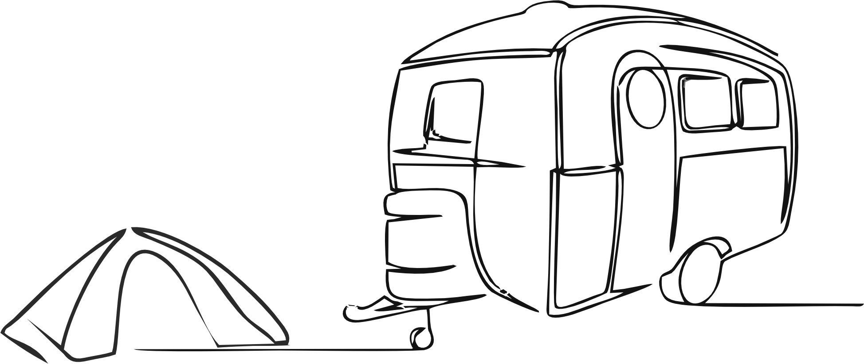
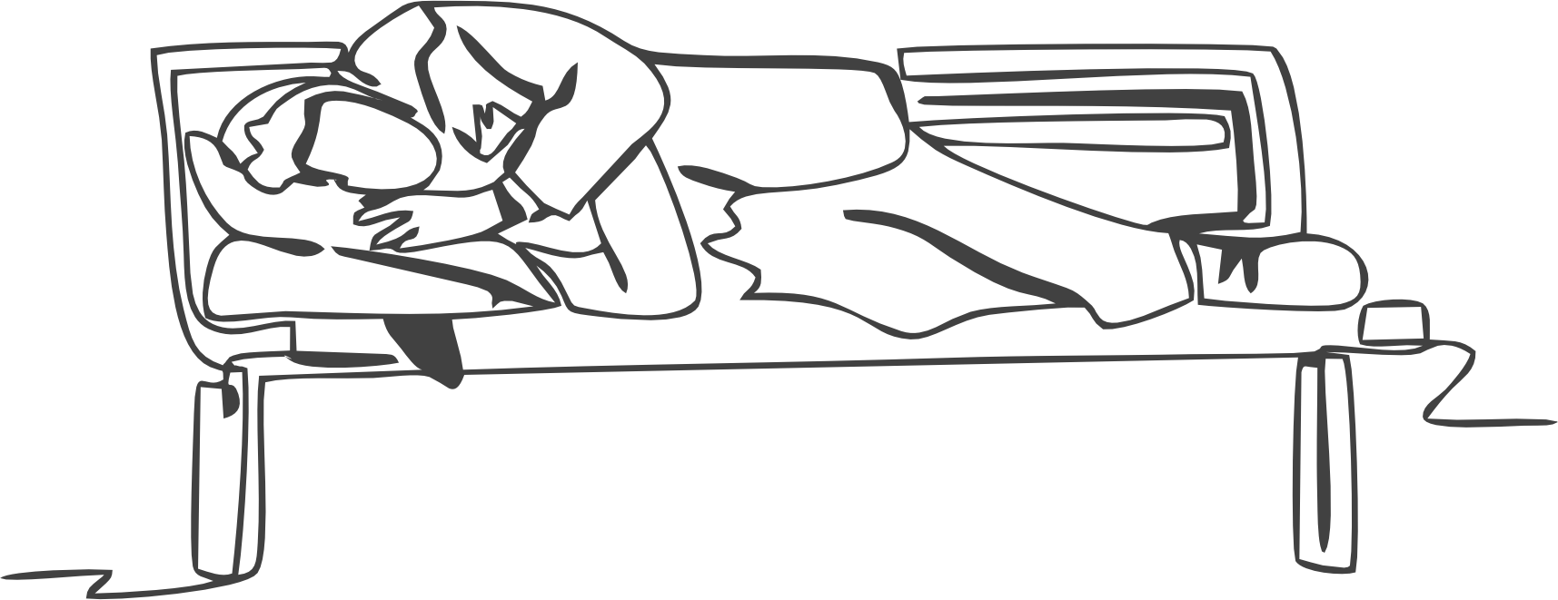
¿De qué estamos hablando cuando hablamos de sinhogarismo?
Categoría A
”SIN TECHO”
Categoría B
“SIN VIVIENDA”
CATEGORIA C
“vivienda insegura”
Categoría d
“vivienda inadecuada”
Personas que duermen a la intemperie o en albergues nocturnos.
Personas que hacen uso de instalaciones alojativas para perfiles concretos en circunstancias concretas; hospitales, residencias sociosanitarias, refugios de víctimas de violencia de género, centros para refugiados, prisiones, etc.… con estancias temporales más estables, pero sin alternativas al concluir sus estancias.
Personas que habitan viviendas sin derechos adquiridos, dificultades de sostén del Alquiler o con procesos de desahucio. Incluyen casos de contextos de violencia intrafamiliar, ajena y violencia de Género.
Personas que habitan espacios o estructuras temporales que no han sido diseñadas como vivienda. O viviendas que se usan en condiciones de masificación, y/o infraviviendas. Por ejemplo: chabolas, caravanas, cuevas, pajeros, garajes, trasteros, almacenes, obras inacabadas, pisos patera, etc.…

Slide 6
¿Qué situaciones de exclusión residencial extrema se identifican?
Personas residiendo a la intemperie o en estructuras improvisadas
85,3% (2418 personas)
Con acceso a alternativas alojativas especificas: 17,2% (487 personas)
Personas residiendo en vivienda con graves dificultades
12,1% (345 personas)

Slide 7
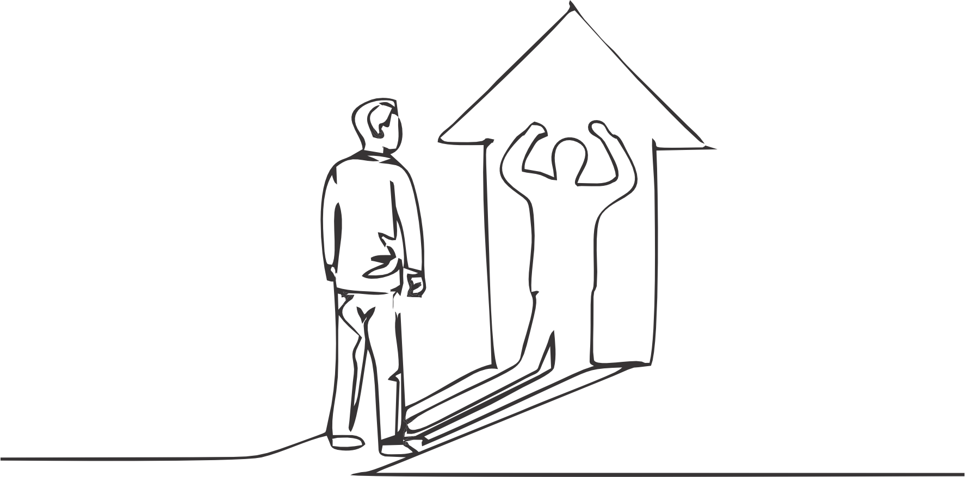
¿Cuántas personas hay en SERE en Tenerife?
Año 2020
1784
personas
Año 2021
2738
personas
Año 2022
2261
personas
Año 2023
2308
personas
Año 2024
2838
personas

Slide 8

¿Dónde se encuentran y Cómo se distribuyen a nivel insular estas personas?
Municipio donde reside | Frecuencia | Porcentaje
Santa Cruz de Tenerife | 1053 | 37,1
Arona | 307 | 10,8
Adeje | 270 | 9,5
Puerto de la Cruz | 270 | 9,5
San Cristóbal de La Laguna | 239 | 8,4
Granadilla de Abona | 178 | 6,3
Arico | 59 | 2,1
Güímar | 43 | 1,5
Candelaria | 39 | 1,4
Guía de Isora | 35 | 1,2
San Miguel de Abona | 28 | 1,0
Orotava (La) | 26 | 0,9
Realejos (Los) | 22 | 0,8
Icod de los Vinos | 18 | 0,6
Arafo | 17 | 0,6
Total | 2838 | 100,0
Municipio donde reside | Frecuencia | Porcentaje
Garachico | 13 | 0,5
Tacoronte | 13 | 0,5
Rosario (El) | 12 | 0,4
Santiago del Teide | 12 | 0,4
Victoria de Acentejo (La) | 11 | 0,4
Santa Úrsula | 9 | 0,3
Sauzal (El) | 8 | 0,3
Matanza de Acentejo (La) | 7 | 0,2
Fasnia | 5 | 0,2
Buenavista del Norte | 4 | 0,1
San Juan de la Rambla | 4 | 0,1
Vilaflor | 3 | 0,1
Guancha (La) | 2 | 0,1
Tegueste | 2 | 0,1
Tanque (El) | 1 | 0,0
Transeúnte* | 128 | 4,5
Total | 2838 | 100,0

Slide 9
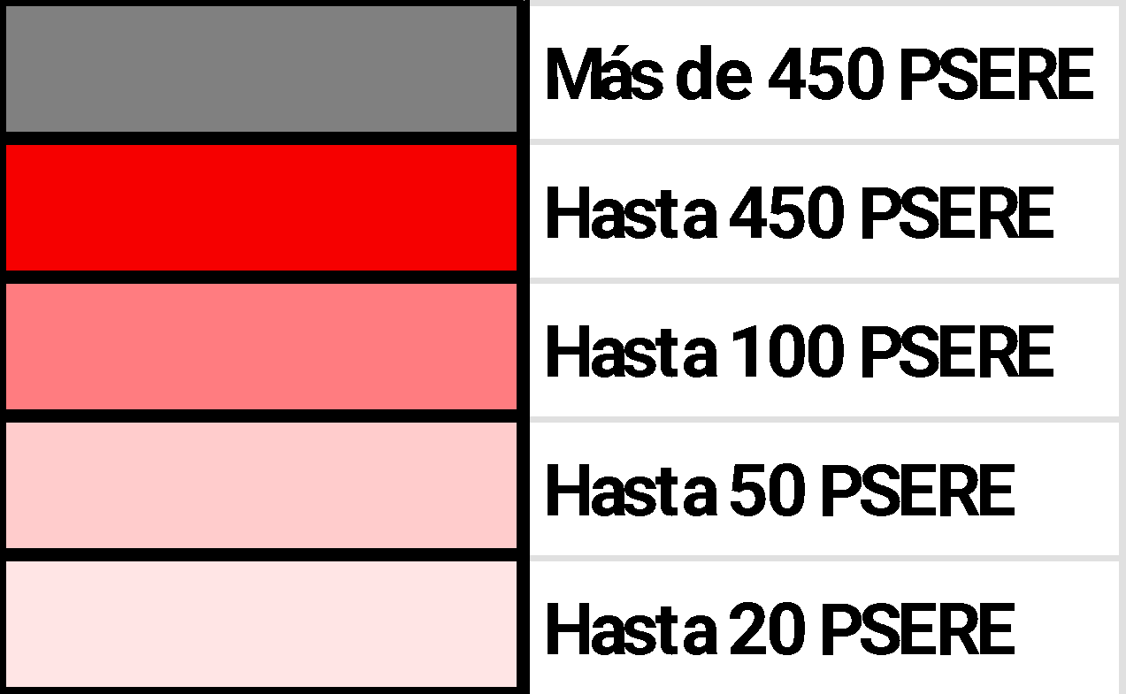

¿Dónde se encuentran y Cómo se distribuyen a nivel insular estas personas?

Slide 10
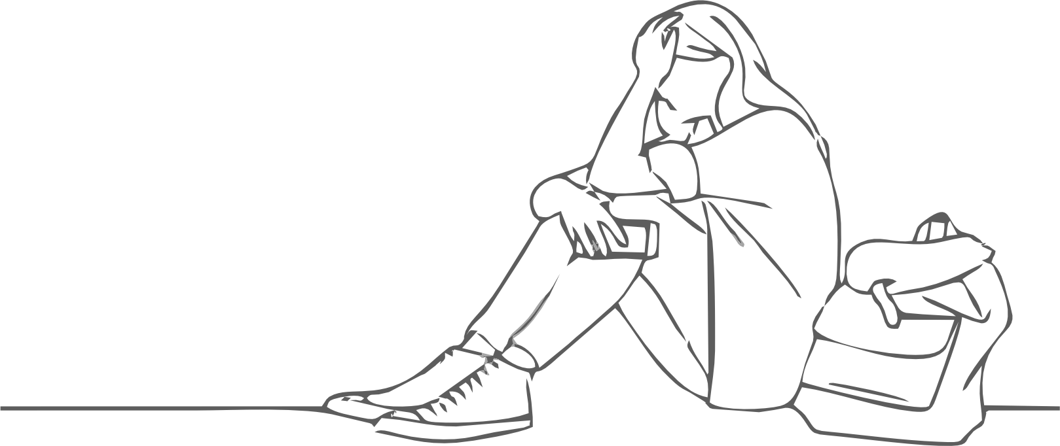
¿Cuántas mujeres hay en Tenerife en SERE? ¿Cómo afecta el género a las personas SERE?
Distribución por género (según categorías autoidentificadas)

Slide 11
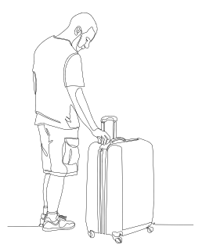
¿Cuántas personas de origen extranjero en SERE hay en Tenerife?
Personas Nacionales
56,7%
Personas Extranjeras
43,3%

Slide 12
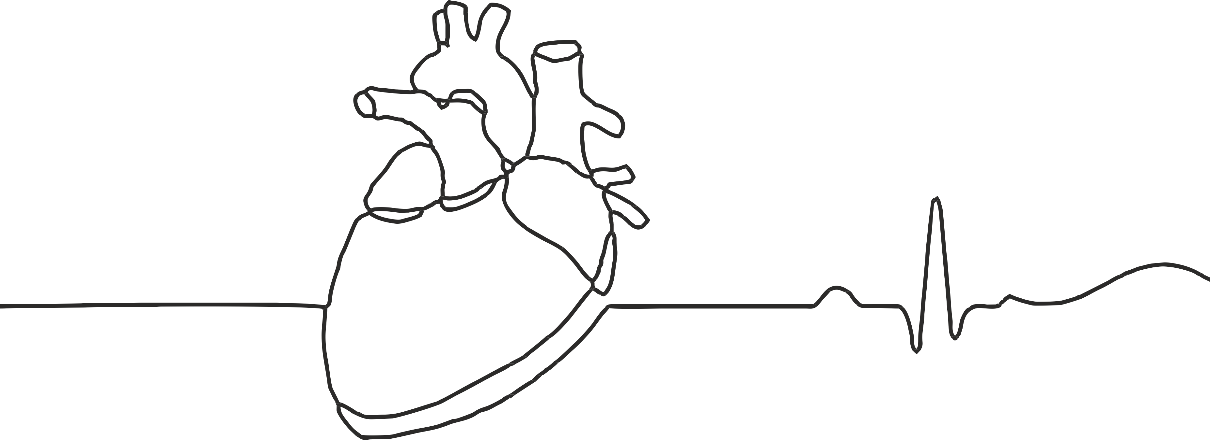

¿Cuáles son los principales problemas de salud
de las personas en SERE?
Personas con enfermedades crónicas diagnosticadas | Frecuencia | Porcentaje
No tienen problemática de salud | 1574 | 55,5
Personas con enfermedades crónicas diagnosticadas | 1264 | 44,5
Subtotal de personas con enfermedades que suman comorbilidad | 666 | 23,5
Total | 2838 | 100,0
Personas con adicciones reconocidas | Frecuencia | Porcentaje
No tienen problemática de adicciones | 2175 | 76,6
Personas con adicciones reconocidas | 663 | 23,4
Subtotal de personas con adicciones múltiples | 330 | 11,6
Total | 2838 | 100,0
Personas con Patología Dual | 248 | 8,7

Slide 13
Propuestas aportadas al informe
“Marco Estratégico Insular para la Inclusión Social y Comunitaria de las Personas en Situación de Sinhogarismo de la isla de Tenerife” 2024.
Eje 1: Prevención
Objetivo general: Prevenir las situaciones de sinhogarismo y evitar su cronificación.
Eje 2: Acceso a Derechos
Objetivo general: Garantizar igualdad de condiciones en el acceso a derechos básicos.
Eje 3: Respuestas Adaptadas y Personalizadas
Objetivo general: Ofrecer soluciones específicas para grupos vulnerables.
Eje 4: Gobernanza y Conocimiento
Objetivo general: Coordinar esfuerzos y generar conocimiento.

Slide 14
Propuestas aportadas al informe
Las propuestas aportadas se alinean con una demanda generalizada de Acceso a Protección Social y Acceso a Vivienda:
La Declaración de Lisboa sobre la Plataforma europea para combatir el sinhogarismo, realizada el 21 de junio de 2021.
Principio 19 del Pilar Europeo de los Derechos Sociales, principio que señala: “deberá proporcionarse a las personas necesitadas acceso a viviendas sociales o ayudas a la vivienda de buena calidad. Las personas vulnerables tienen derecho a una asistencia y una protección adecuadas frente a un desalojo forzoso. Deberán facilitarse a las personas sin hogar un alojamiento y los servicios adecuados con el fin de promover su inclusión social”. (2020)
“Estrategia Nacional para la lucha contra el sinhogarismo en España 2023-2030”.

Slide 15
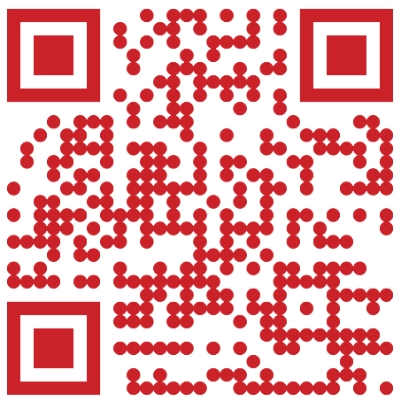

Exclusión
Residencial Extrema en Tenerife,
Contexto de emergencia social sobre la vivienda
Informe
2024
www.caritastenerife.org

